Slide 1
La classe inversée
La classe inversée

Slide 2
Ordre du jour
Discussion sur les vidéos
Avantages et inconvénients
Fonctionnement en classe
Par où commencer
Les applications et logiciels
On pratique
Retour sur la rencontre

Slide 3
Qu'est-ce que la classe inversée ?
Source : Youtube

Slide 4
Vivre la classe inversée
Source : Youtube

Slide 5
« La classe inversée typique se déroule ainsi : toute la partie magistrale est dispensée de façon électronique (capsules vidéo, lectures, visites virtuelles, etc.) et le temps de classe est consacré au travail d’équipe, aux discussions et aux activités d’apprentissage actives. La classe inversée, c’est rendre accessible le savoir et les explications théoriques en ligne pour que les élèves puissent se les approprier à leur rythme, et garder un maximum de disponibilité pour eux lors du temps de classe, qui sera plutôt passé à pratiquer, s’exercer, développer, expérimenter. »
–Audrey Miller, L’Infobourg

Slide 6
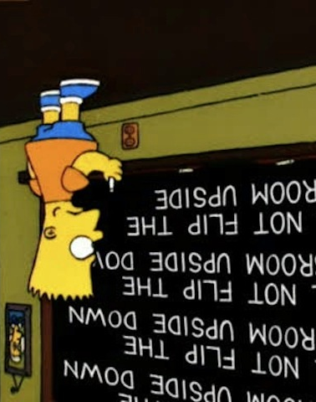
Les avantages
(élève)
Accessibilité des vidéos
Propre rythme
Développe l’autonomie
Apprendre à apprendre
Engagement dans leur apprentissage
Réseaux sociaux pour échanger entre eux ou même avec l'enseignant

Slide 7
Les avantages
(enseignant)
Les capsules sont toujours disponibles
Facilite les échanges avec les élèves
Permets de faire des activités et des projets (pas uniquement des exercices et des devoirs)
Augmente la disponibilité de l’enseignant pour ses élèves
Permets de donner plus de temps aux élèves en difficultés

Slide 8
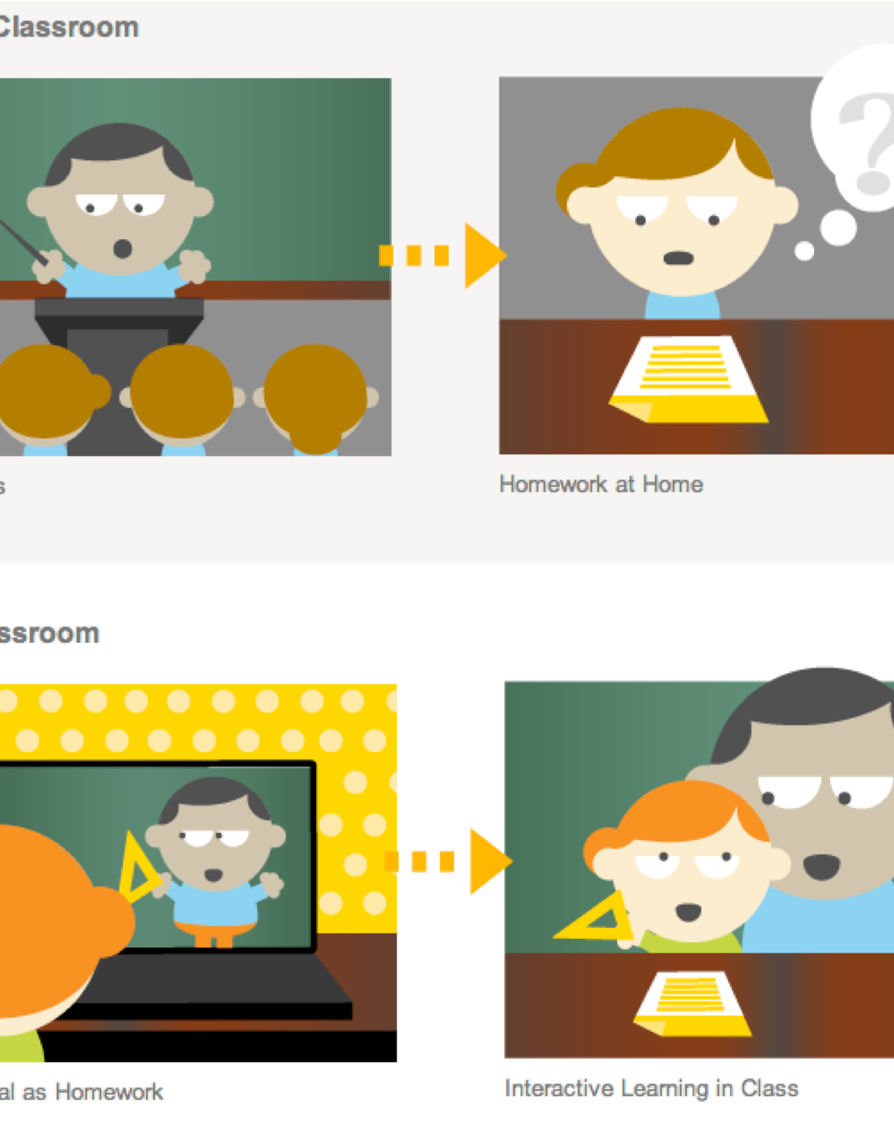
Les inconvénients
L'autonomie des élèves au début
Déstabilise les élèves
Demande du temps
Accessibilité à un ordinateur
Comme toute bonne chose, quand on en abuse, on se tanne !

Slide 9
Fonctionnement en classe
Feuille ViReQ ou un formulaire Google pour la vérification des capsules
Plan de travail pour les élèves
Un ordinateur pour visionner les capsules pour les élèves qui pourraient avoir oublié :)
…

Slide 10
Étapes de réalisation
Choisissez le modèle pédagogique que vous souhaitez mettre en place.
Montez (trouvez) des capsules que vous pourrez mettre en ligne.
Mettez votre contenu en ligne.
Expliquez la démarche à vos élèves.
Lancez-vous.
Peaufinez votre méthode.

Slide 11
Suggestions
Commencez par quelques vidéos
Pour sauver du temps, enregistrez en direct
Utilisez des capsules déjà existantes sur le web ( faites chercher les élèves)
Assurez-vous que vos capsules durent moins de 10 minutes
Mettez aussi en ligne des corrections d’exercices avec des explications

Slide 12
Les essentiels
Une application ou un logiciel pour réaliser les capsules vidéo.
Un site pour déposer les capsules vidéo.
Un site pour trouver des vidéos.

Slide 13
Applications et logiciels pour réaliser des capsules vidéo
Doceri
Explain everything
Active Inspire
QuickTime

Slide 14
Sites pour déposer vos vidéos
Wordpress
Edmodo
Didacti
Moodle
Youtube

Slide 15
3 façons de faire de la vidéo
La méthode "enregistreur d'écran"
La caméra standard
La production professionnelle

Slide 16
Sites avec des capsules mathématiques
www2.csdm.qc.ca/FGJ/repMAT/
www.alloprof.qc.ca
dianebeaulieu.wordpress.com/capsules-video/

Slide 17
C'est le moment de créer votre première capsule

